Slide 1
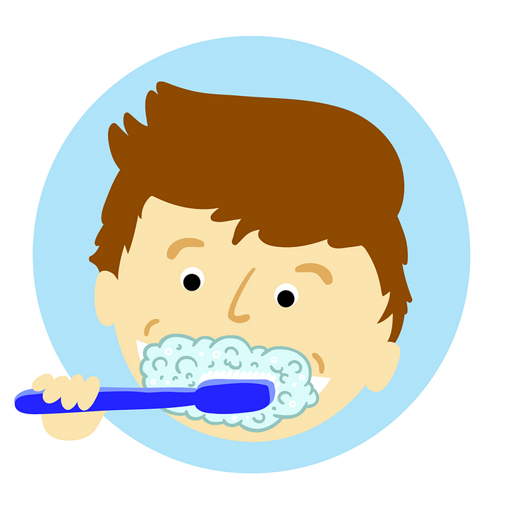
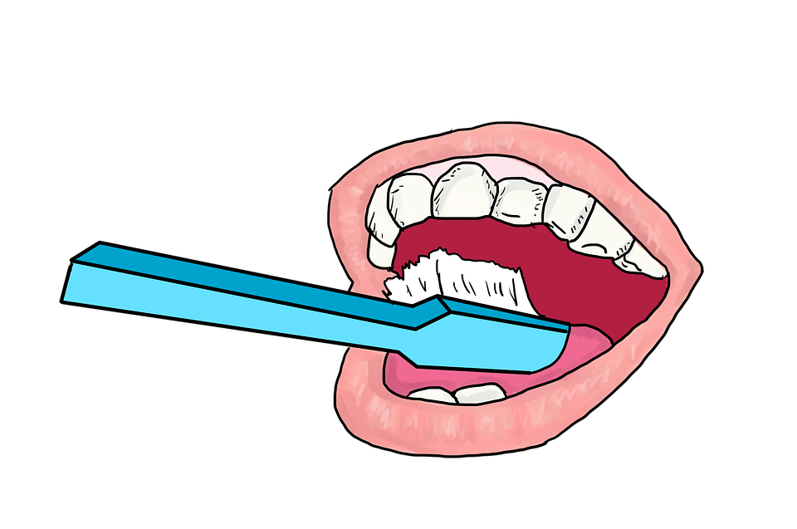
બ્રશ કેવી રીતે કરવું
Notes:
https://pixabay.com/illustrations/toothbrush-brushing-cleaning-dental-3297525/
https://pixabay.com/illustrations/brushing-teeth-tooth-dental-teeth-2351803/

Slide 2
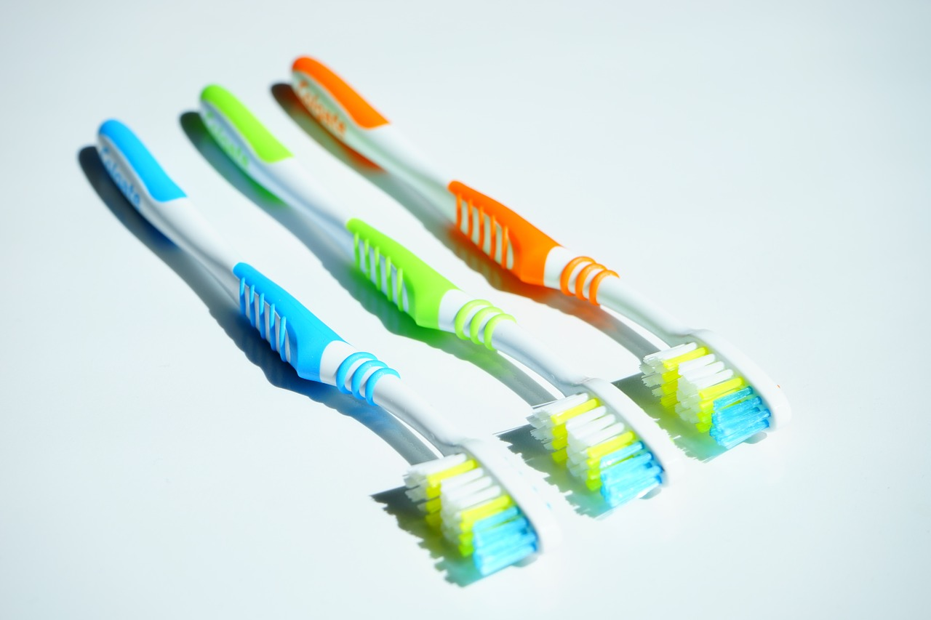
ટૂથબ્રશ
દાંત સાફ કરવા માટે નરમ નાયલોનના બ્રિસલ ધરાવતી ટૂથબ્રશ પસંદ કરવી જરૂરી છે.
Notes:
https://pixabay.com/en/tooth-brushes-hygiene-dental-care-1117266/

Slide 3
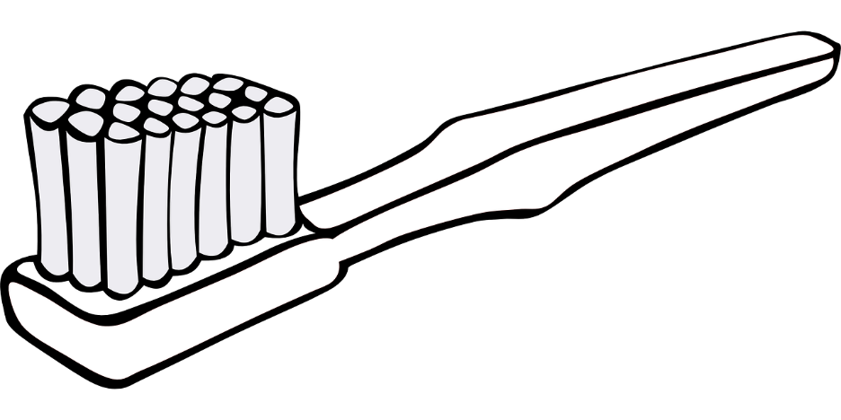
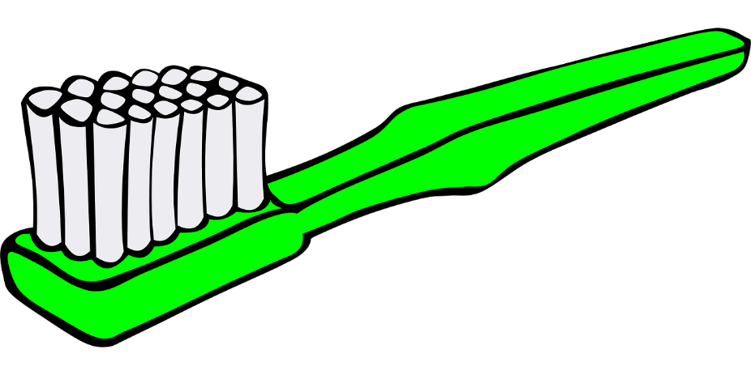
ટૂથબ્રશની મિયાદ
ટૂથબ્રશ દર 3 મહિને બદલો, કારણ કે તે લચીલાપણું અને અસરકારકતા ગુમાવે છે.
જૂનું બ્રશ
નવું બ્રશ
Notes:
New Brush: https://pixabay.com/en/toothbrush-green-dental-hygiene-311373/
Old Brush: https://pixabay.com/en/toothbrush-dental-tooth-bristle-307178/

Slide 4

ફ્લોરાઇડ ટૂથપેસ્ટ વાપરો
ફ્લોરાઇડ ટૂથપેસ્ટ પ્લેક દૂર કરવામાં મદદ કરે છે અને દાંતનો ઇનામેલ મજબૂત બનાવે છે,
પરંતુ તેને ગળવું નહીં.
Notes:
https://pixabay.com/en/toothpaste-tube-dental-hygiene-156542/

Slide 5
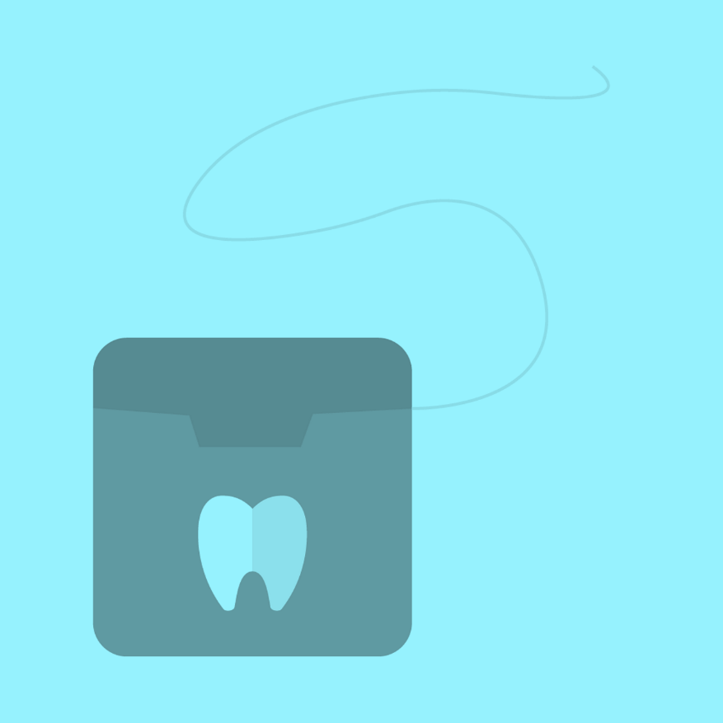
ડેન્ટલ ફ્લોસ
ફ્લોસિંગ દાંત વચ્ચે ફસાયેલ છારી, બેક્ટેરિયા અને ખોરાકના કણો દૂર કરે છે.
Notes:
https://pixabay.com/en/floss-dentist-dentistry-dental-2351884/

Slide 6
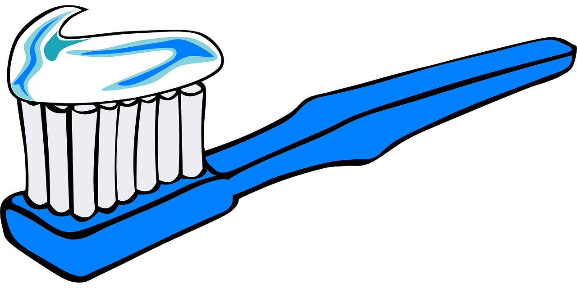
ટૂથપેસ્ટનું પ્રમાણ
તમારી ટૂથબ્રશ પર થોડી ટૂથપેસ્ટ હળવે થી દબાવીને લગાવો.
૪૫° કોણે ટૂંકો ઊભો અને ગોળ ગતિથી દાંત હળવા હાથે બ્રશ કરો.
Notes:
https://pixabay.com/en/toothbrush-toothpaste-hygiene-309145/

Slide 7

દાંત બ્રશ કરવા માટે પૂરતો સમય લો
દરરોજ તમારા દાંત બ્રશ કરવા માટે ઓછામાં ઓછા ૩ મિનિટ કાઢો.
દિવસમાં બે વખત.
Notes:
https://pixabay.com/en/clock-day-hour-measure-minute-160966/

Slide 8
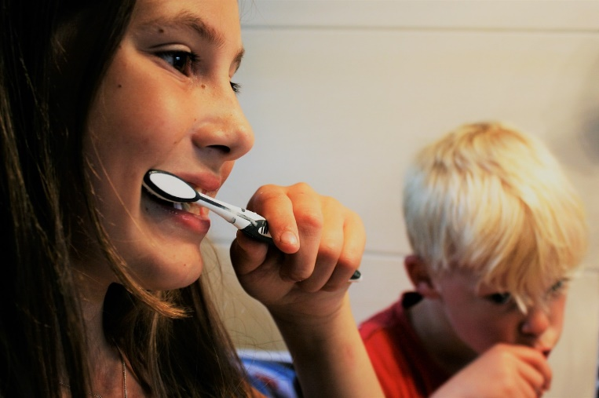

દાંત બ્રશ કરવાની રીત
દાઢ, નાની દાઢ, રાક્ષસી દાંત અને છેદક દાંત — બધા દાતોને અંદરની તેમજ બહારની બંને સપાટી પરથી બ્રશ કરો.
Notes:
https://pixabay.com/en/brushing-teeth-tooth-zahnarztpraxis-2103219/
https://pixabay.com/en/brushing-teeth-tooth-dental-teeth-2351803/

Slide 9
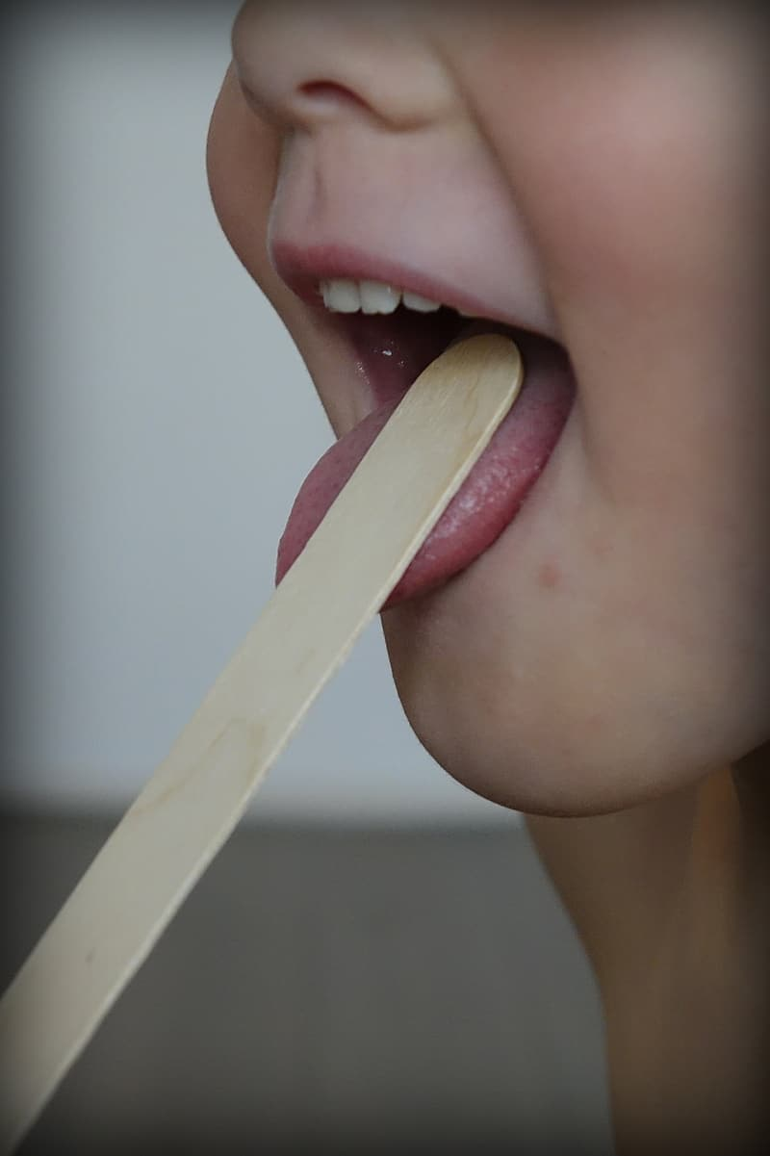
જીભ ઉપર પણ બ્રશ કરો
છેલ્લે હળવે હાથથી તમારી જીભને પણ બ્રશ કરો.
આ વિના બ્રશિંગ પૂર્ણ થતું નથી.
Notes:
https://www.pikrepo.com/ftpxh/person-sticking-tongue-on-brown-popsicle-stick

Slide 10
મોં ધોઇ લો
પાણીથી તમારું મોં સારી રીતે ધોઇ લો.
ટૂથપેસ્ટ ધોવાઈને નીકળી ન જાય ત્યાં સુધી બે થી ત્રણ વાર કોગળા કરો.

Slide 11
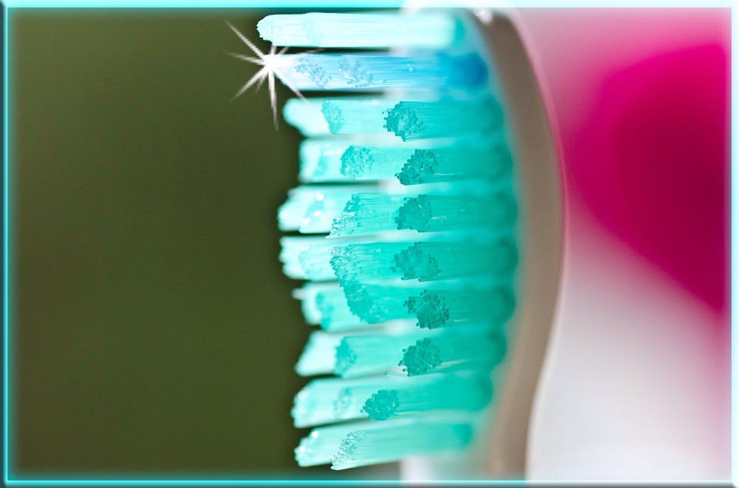
ટૂથબ્રશ ધોઇ લો
બ્રશિંગનો છેલ્લો તબક્કો છે ટૂથબ્રશને પાણીથી ધોવું, જેથી બેક્ટેરિયા અથવા ફૂગનો સંચય ન થાય.
Notes:
https://pixabay.com/en/toothbrush-dental-care-hygiene-268599/ - CC0

Slide 12

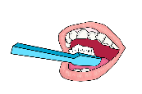




એમએમ સૂચકાંક
Slide# | Thumbnail | Source and Attribution
1 |  | https://pixabay.com/illustrations/brushing-teeth-tooth-dental-teeth-2351803/
1 |  | https://pixabay.com/illustrations/toothbrush-brushing-cleaning-dental-3297525/
2 |  | https://pixabay.com/en/tooth-brushes-hygiene-dental-care-1117266/
3 |  | Old Brush: https://pixabay.com/en/toothbrush-dental-tooth-bristle-307178/
3 |  | New Brush: https://pixabay.com/en/toothbrush-green-dental-hygiene-311373/
4 |  | https://pixabay.com/en/toothpaste-tube-dental-hygiene-156542/

Slide 13







એમએમ સૂચકાંક
Slide# | Thumbnail | Source and Attribution
5 |  | https://pixabay.com/en/floss-dentist-dentistry-dental-2351884/
6 |  | https://pixabay.com/en/toothbrush-toothpaste-hygiene-309145/
7 |  | https://pixabay.com/en/clock-day-hour-measure-minute-160966/
8 |  | https://pixabay.com/en/brushing-teeth-tooth-zahnarztpraxis-2103219/
8 |  | https://pixabay.com/en/brushing-teeth-tooth-dental-teeth-2351803/
9 |  | https://www.pikrepo.com/ftpxh/person-sticking-tongue-on-brown-popsicle-stick
11 |  | https://pixabay.com/en/toothbrush-dental-care-hygiene-268599/ - CC0

